Slide 1
МКОУ РАООП «Старогородковская специальная (коррекционная школа – интернат им. Заслуженного учителя РФ Фурагиной А.В.» Тема: «Организация процесса обучения и воспитания детей с интеллектуальными нарушениями (ОВЗ). учитель – логопед Федотова Виктория Васильевна
Л
С
Р
Ш
З

Slide 2
.
Логокоррекция в обучении и воспитании детей с интеллектуальными нарушениями

Slide 3
Цель логокоррекции
коррекция дефектов устной и письменной речи обучающихся, способствующая успешной адаптации в учебной деятельности и дальнейшей социализации детей логопатов.

Slide 4
Задачи
Работать над развитием речи обучающихся, повышением их активности и самостоятельности, способствующим умственному и речевому развитию.
Развивать артикуляционную и мелкую моторику.
Формировать навык чтения, с опорой на жизненный опыт детей. Обучать осмысленному чтению, письму.
Развивать фонематический слух.
Обучать списывать с печатного текста, говорить перед классом, отвечать на вопросы, спрашивать, рассказывать о своих наблюдениях.
Расширять и уточнять представления обучающихся об окружающей среде в ходе чтения, рассмотрения иллюстраций.
Создать условия для коррекции и развития познавательной деятельности обучающихся (общих учебных умений и навыков, слухового и зрительного восприятия, памяти, внимания, фонематического слуха) и общей координации движений, мелкой моторики.

Slide 5
Методологические и теоретические основы программы
В качестве одного из таких оснований могут выступать принципы, определяющие построение, реализацию программы и организацию работы по ней:
-гуманизма – вера в возможности ребёнка, субъективного, позитивного подхода;
- системности – рассмотрения ребёнка как целостного, качественного, своеобразного, динамично развивающегося субъекта; рассмотрение его речевых нарушений во взаимосвязи с другими сторонами психического развития;
- реалистичности – учёта реальных возможностей ребёнка и ситуации, единства диагностики и коррекционно-развивающей работы;
- деятельностного подхода-опоры коррекционно-развивающей работы на ведущий вид деятельности, свойственный возрасту;
- индивидуально-дифференцированного подхода - изменение содержания, форм и способов коррекционно-развивающей работы в зависимости от индивидуальных особенностей ребёнка, целей работы;
- системного подхода – взаимосвязь коррекционно-развивающих действий на звукопроизношение, фонематические процессы, лексику и грамматический строй речи.

Slide 6
Содержание обучения
Логопедическая коррекция имеет важное значение в начальный период овладения школьниками русским языком. От степени приобретенных знаний и прочности сформированных на обозначенном этапе умений и навыков зависит успех в дальнейшем освоении глубин русского языка.
Формирование полноценной учебной деятельности возможно лишь при достаточно хорошем уровне развития речи, который предполагает определенную степень сформированности средств языка (произношения, грамматического строя, словарного запаса), а также умения свободно и адекватно пользоваться этими средствами в целях общения.

Slide 7
Нарушения речи детей
нарушение звукопроизношения;
недоразвитие фонематического восприятия и фонематического анализа;
аграмматизмы, проявляющиеся как в простых, так и в сложных формах словоизменения;
нарушения словообразования;
недостаточная сформированность связной речи (в пересказах наблюдаются нарушения последовательности событий, перечисление действий);
со второго класса - выраженная дислексия, дисграфия, в старших классах - дизорфография.
Поэтому логопедическое воздействие должно быть направлено на речевую систему в целом, а не только на один изолированный дефект.

Slide 8
Характеристика дифференцированного подхода логокоррекции
Диагностика на начало учебного года.
Планирование работы.
Коррекция нарушений.
Промежуточная диагностика.
Работа над оставшимися дефектами.
Диагностика на конец года.

Slide 9
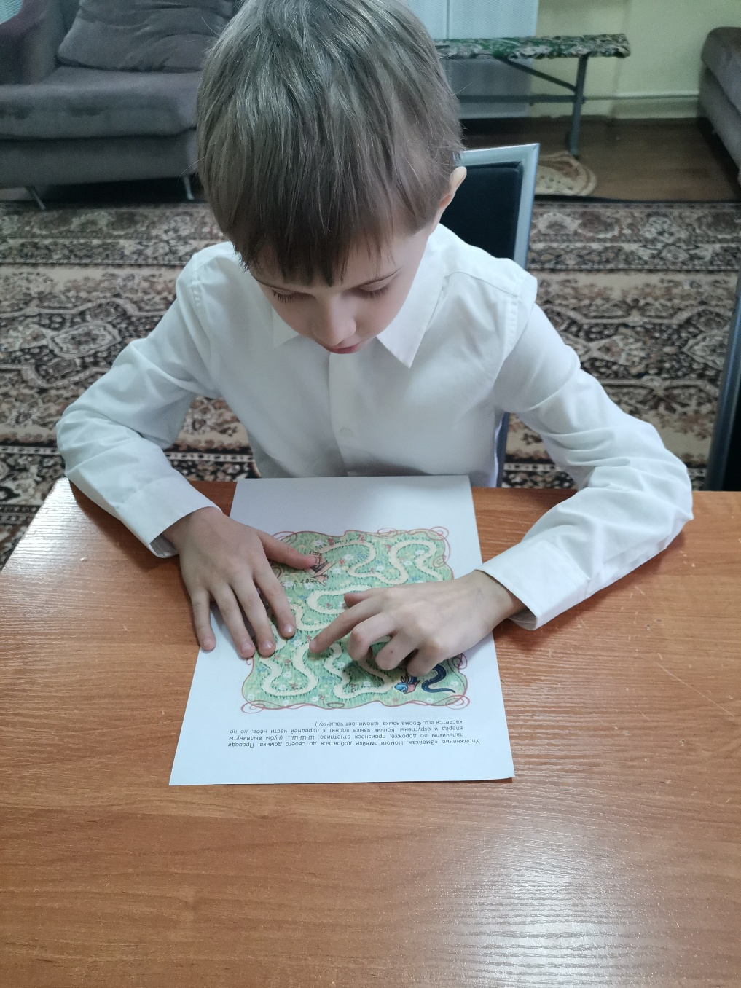
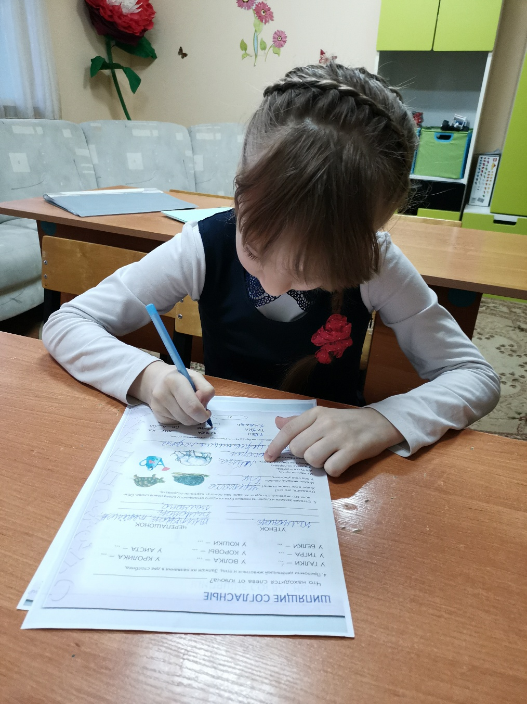
Организация деятельности

Slide 10
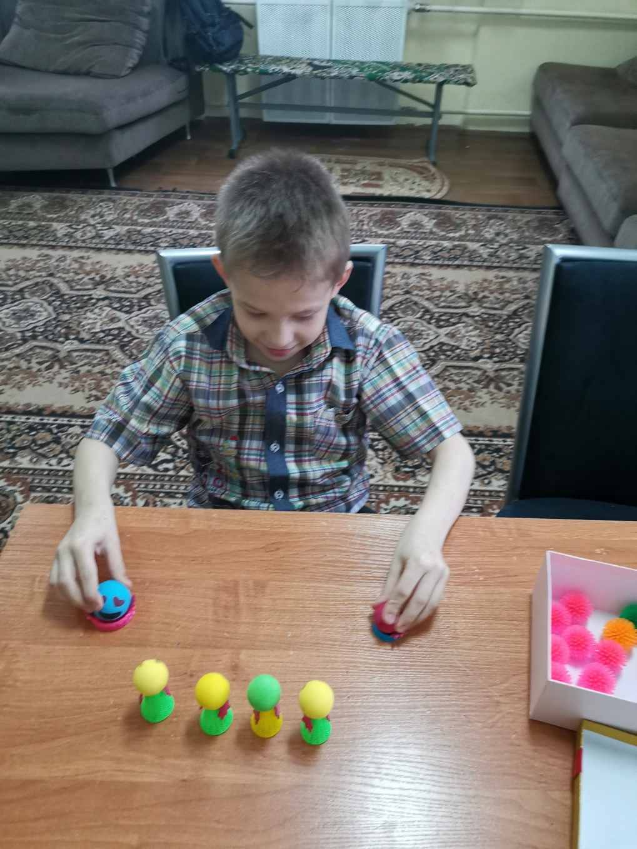
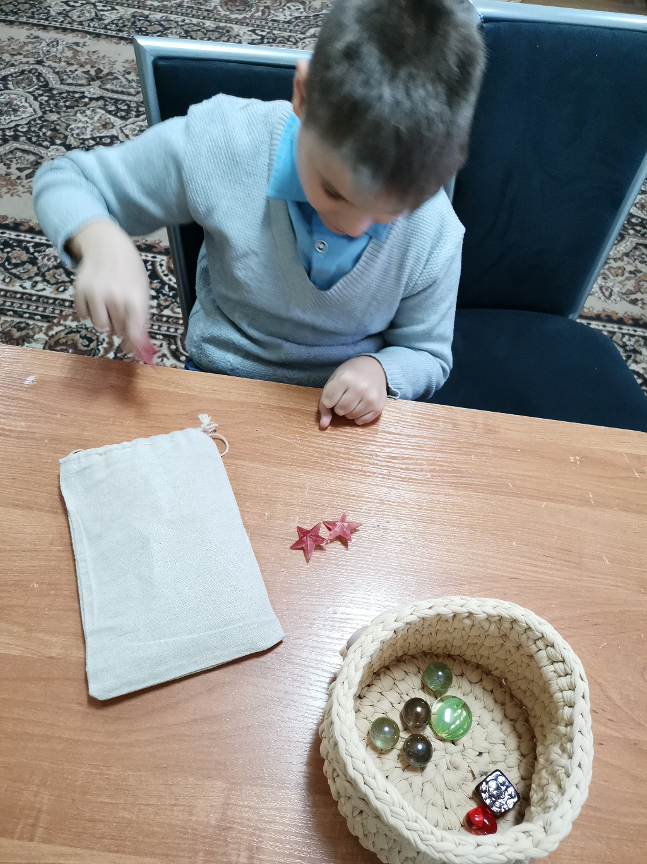
Организация деятельности

Slide 11
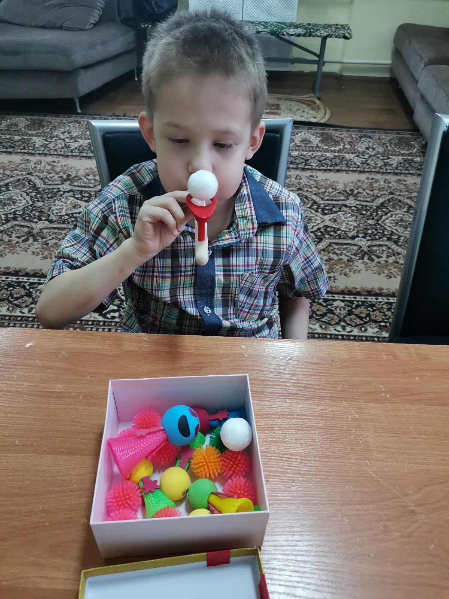
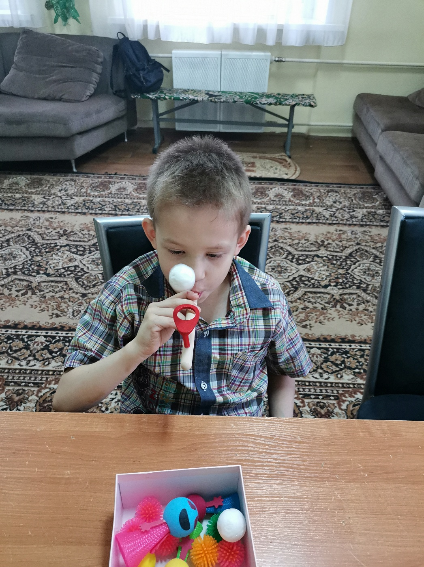
Организация деятельности

Slide 12
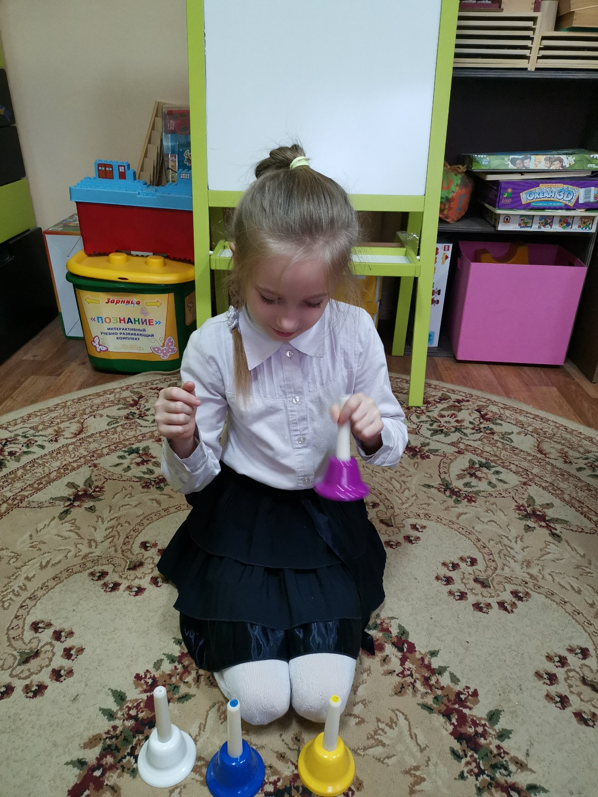
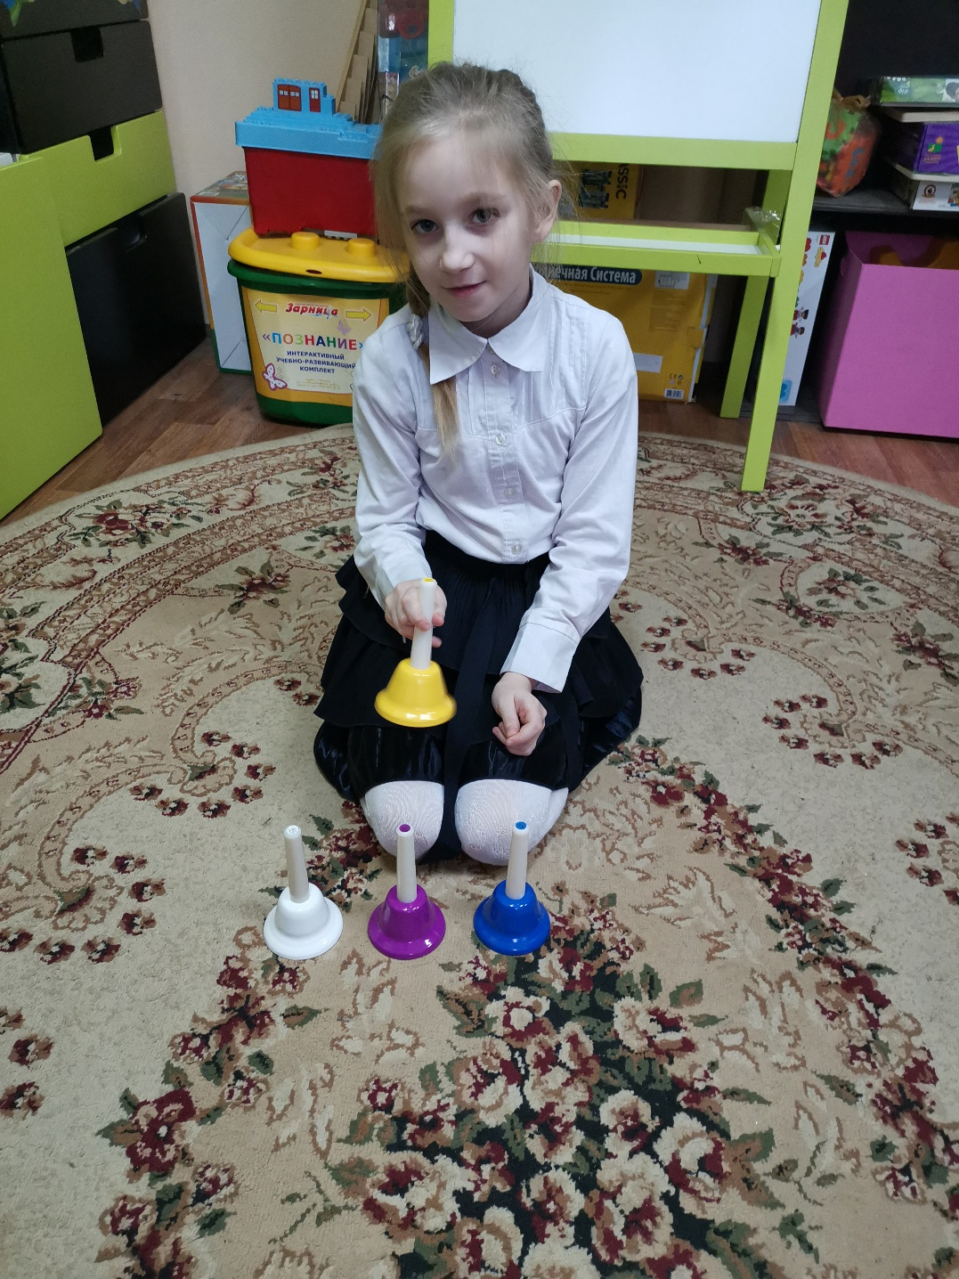
Организация деятельности

Slide 13
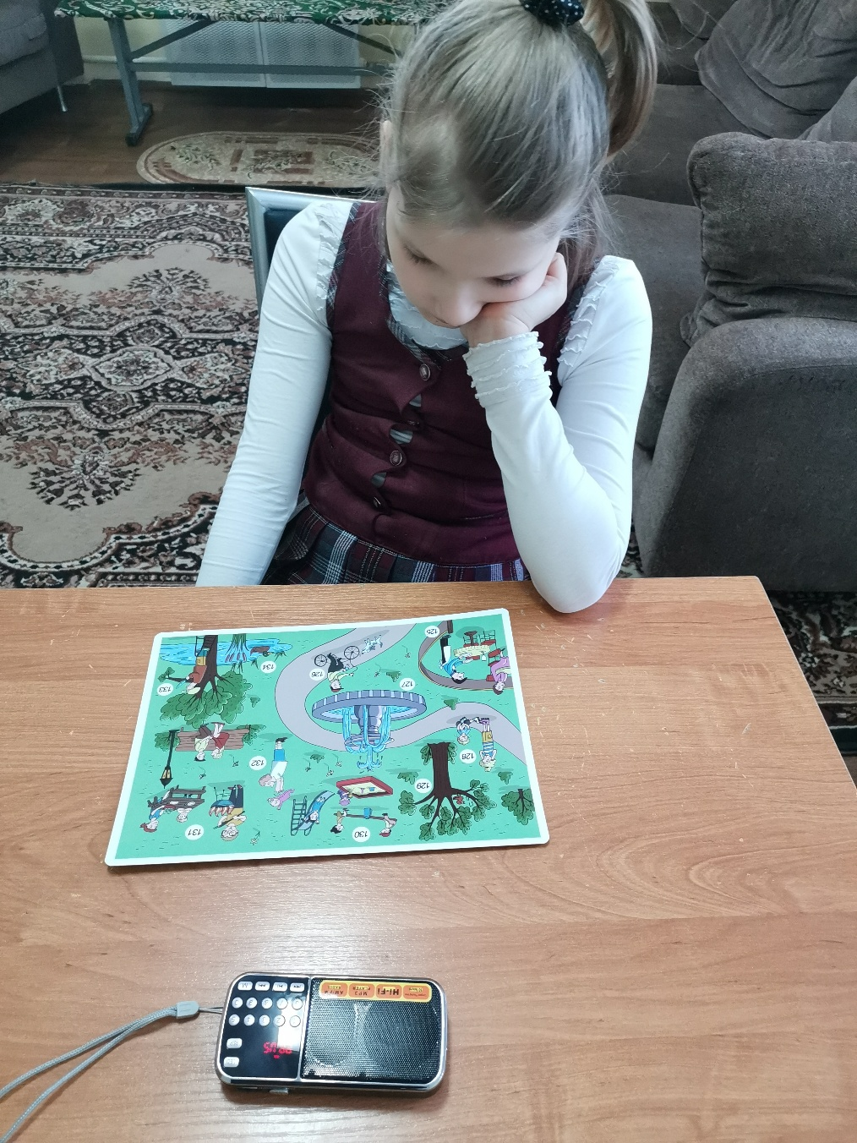
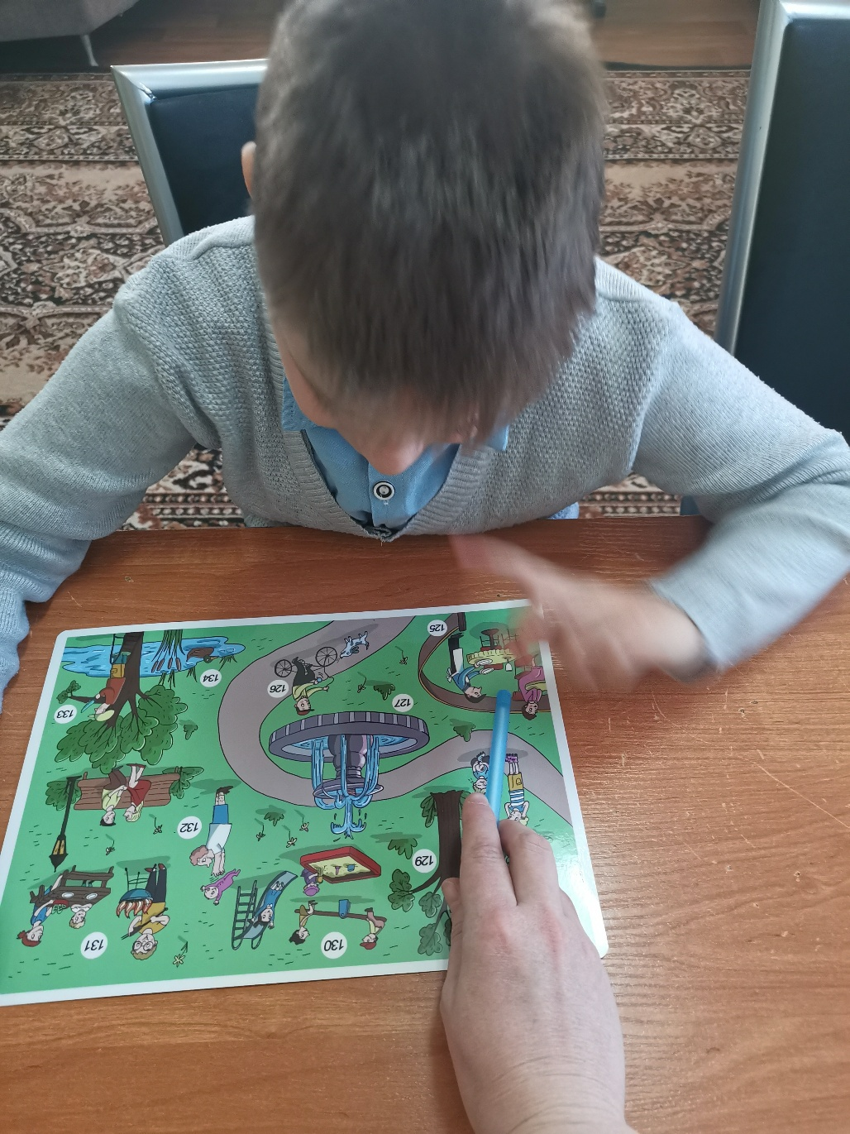
Организация деятельности

Slide 14
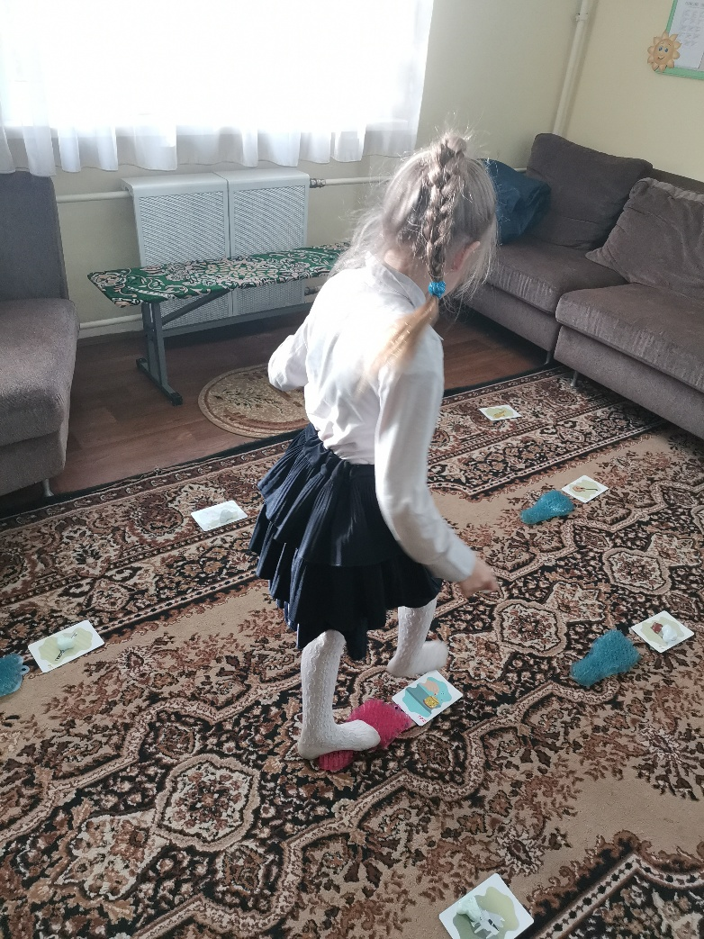
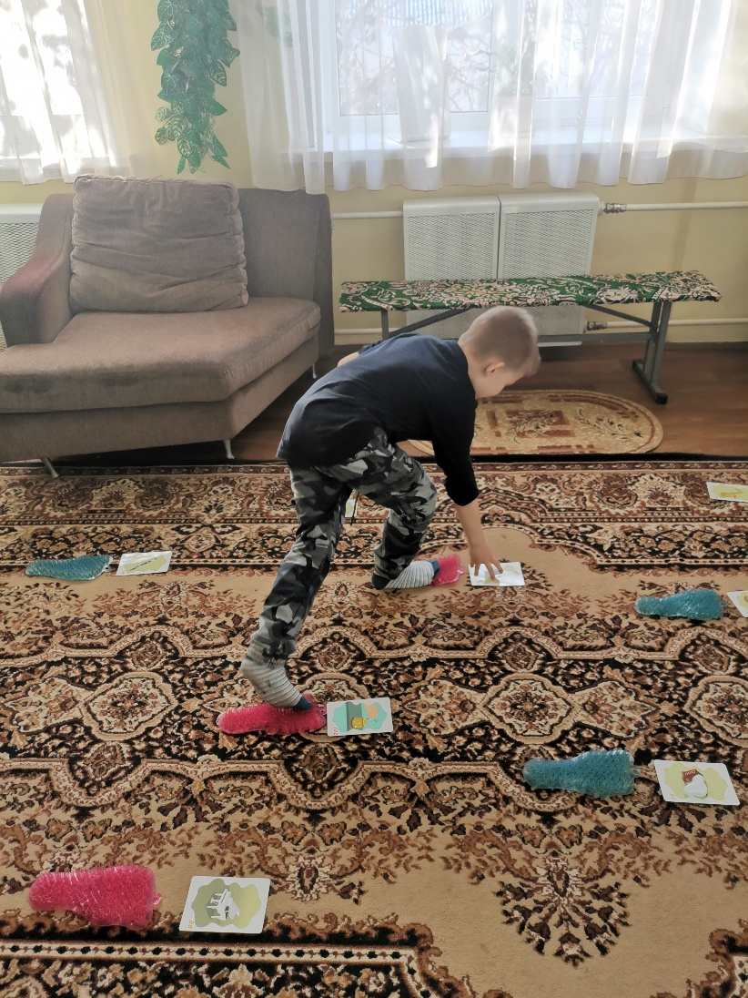
Организация деятельности

Slide 16
Спасибо!

